Slide 1
Vers des systèmes multi-agents auto-adaptatifs Applications et modèles @
Zahia Guessoum
Equipe SMA, LIP6
http://www-poleia.lip6.fr/~guessoum/

Slide 2
Plan
Introduction
Coordination multi-agents
Détection des communautés dans les réseaux sociaux
Etat de l’art
Solutions multi-agents
Négociation automatiques
Etat de l’art
Solutions multi-agents
Conclusion et perspectives

Slide 3
Systèmes multi-agents
Un SMA est un ensemble d'agents en interaction, capables de s’organiser d’une manière dynamique et adaptative.
Organisations
Émergence de
fonctionnalités
Systèmes
d’Interaction
Contraintes et
Objectifs sociaux
Agents
Environnement

Slide 4
Systèmes multi-agents
Un système multi-agents est un ensemble d'agents interagissant selon des modèles assez diversifiés afin d'enrichir le comportement collectif :
des modèles d'agents,
de modèles d'interactions tels que les propriétés globales recherchées soit la conséquence des interactions entre agents,
des modèles organisationnels représentant les propriétés globales de la sociétés d'agents,
Des modèles d’environnements
des modèles de coordination pour favoriser la coopération et éviter les conflits entre agents.

Slide 5
Systèmes multi-agents
La cohérence et la coordination sont deux concepts largement utilisés dans l’analyse et la description des systèmes multi-agents.
La cohérence est la propriété du système à se comporter comme un tout.
La coordination est l’ensemble des activités supplémentaires qu’il est nécessaire d’accomplir dans un environnement comprenant plusieurs agents [BON 88].
Pour obtenir la cohérence d’un système, il est nécessaire qu’il y ait coordination de ses agents via une stratégie de contrôle.

Slide 6
Mécanismes de coordination
Coordination par interaction indirecte
Insectes sociaux, mammifères sociaux
fourmis, termites, abeilles, guêpes
loups, rats, primates
oiseaux, poissons
Physique
Champs de potentiel
Brawnian Particles
…
Coordination par interaction directe
La bargaining
Les enchères
Le protocole réseau contractuel
…

Slide 7
Mécanismes par interaction indirecte
Chez les fourmis Lasius Niger a observé :
la régulation de la température
la formation de ponts par les ouvrières
le choix de certaines aires de chasse
la construction et la protection des nids
le tri du couvain et des items de nourriture
la coopération dans le transport d'objets trop lourds
l'émigration complète d'une colonie vers un nouveau nid
le choix des chemins les plus courts entre nid et sources de nourriture
le choix des sources de nourriture les plus riches au détriment des autres

Slide 8
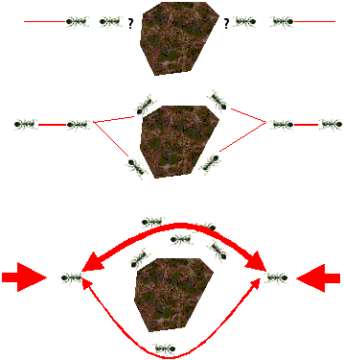
Mécanismes par interaction indirecte
Les fourmis se déplacent en déposant des phéromones (qui s'évaporent au cours du temps) et sont attirées par elles.
Décision collective du plus court chemin.

Slide 9
Mécanismes par interaction indirecte
Un mécanisme très simple
Un ensemble simple de règles individuelles peut générer un comportement collectif remarquablement adaptatif
Stimuli/Réponse
Si je perçois du phéromone, je le suis
Si j’ai trouvé de la nourriture, je pose du phéromone et je reviens à la base
…
L’environnement joue le rôle de médiateur
Q_{ij}(t+1) = Q_{ij}(t) * factEvap + depot(t) +diff
diff : Diffusion du phéromone

Slide 10
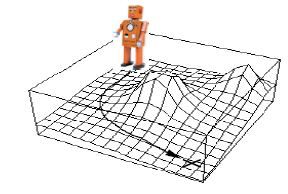
Mécanismes par interaction indirecte
Les forces s'appliquant sur un agent sont définies comme le gradient d'un champ de potentiel
F(p) = - grad (U(p))
Les buts sont des champs attractifs
Les obstacles sont des champs répulsifs
Le mouvement d'un agent s'obtient par combinaison de ces forces champ de potentiel qui est crée autour des cellules de l’environnement et des agents.

Slide 11
Mécanismes par interaction directe
Le bargaining étudie la négociation entre deux agents (un vers un). La théorie des enchères concerne la négociation un vers plusieurs.
Il s'agit généralement de déterminer l'acheteur ainsi que le prix de vente d'un produit. Ce domaine de grand intérêt pour l'économie a produit une littérature riche. Les questions concernées sont nombreuses :
concilier le désir du vendeur de vendre son produit au prix le plus haut et le désir des acheteurs de l'acheter au prix le plus bas.
garantir la non manipulabilité du protocole.

Slide 12
Mécanismes par interaction directe
Le protocole réseau contractuel (Contract Net) simule une négociation de plusieurs vers plusieurs en coordonnant plusieurs négociations en parallèle (Davis et Smith,1983).
Il implique deux rôles, les contractants (i.e. les participants) et les gestionnaires (i.e. les initiateurs).
Les gestionnaires cherchent à accomplir un ensemble ou un flux de tâches qu'ils peuvent distribuer entre les contractants. Ils vont donc décomposer leurs tâches et annoncer les sous tâches aux contractants.
Les contractants reçoivent un ensemble d'appel d'offres venant des gestionnaires et choisissent celles auxquels ils répondent positivement. Ils envoient à ceux-là une offre.
Chaque gestionnaire décide alors d'un ensemble d'offres et les confirment ; il annule les autres.

Slide 13
Mécanismes par interaction directe
Agent-Initiateur
Agent-Participant
Call for proporsal
Refuse
Not understood
propose
Accept proporsal
Reject proporsal
Inform
cancel

Slide 14
Applications et défis
Applications : Big data
Utilisation des SIG pour construire l’environnement
Des données aux agents : la simulation réaliste de populations diversifiées d’agents (clients…)
Passage des images 2D aux images Pet scan
…
Modélisation :
Systèmes qui s’auto-observent pour détecter les patterns émergeants
Multi-échelles &Multi-points de vues
Modèles de coordination pour des systèmes large-échelle
…
Ingénierie : Modèles métiers, transformation de modèles …

Slide 15
Mécanismes d’auto-organisation
Limites
émergence de comportements globaux indésirables
exemple1 : Crash boursier
exemple2 : Congestion dans les réseaux
l’émergence est dans l’œil de l’observateur
une solution : un système multi-agents doit être capable de s’auto-observer

Slide 16
Un système multi-agents pour la détection des communautés dans les réseaux sociaux
Thèse soutenue de Hédia Zardi et thèse en cours de David Oriedi

Slide 17
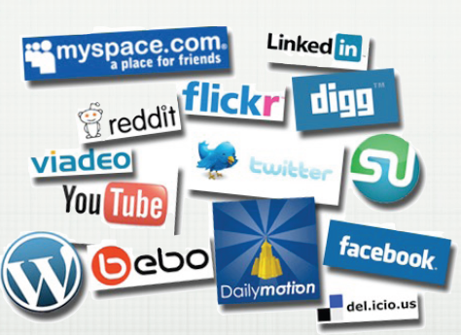
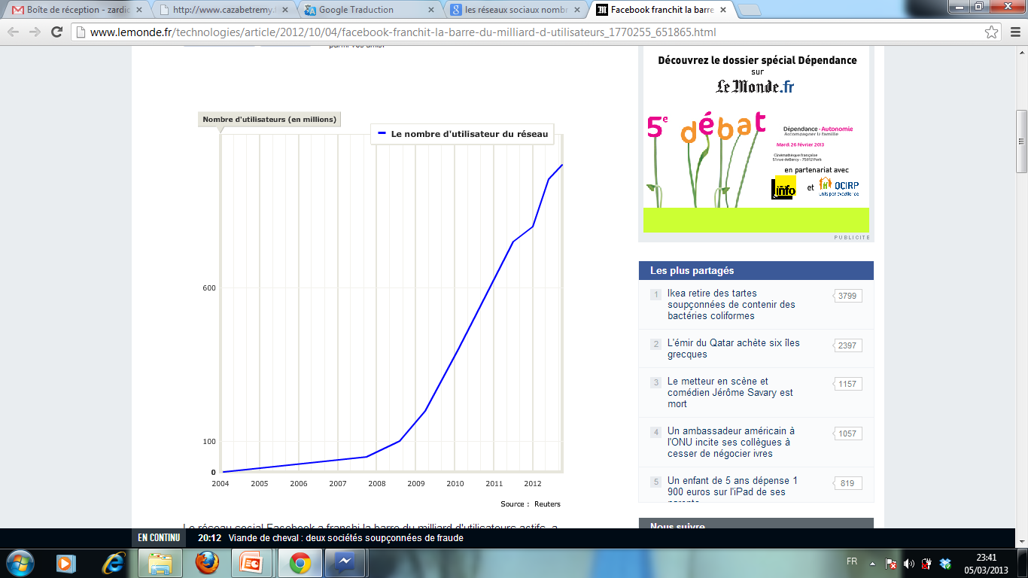
Les réseaux sociaux
Emergence et usage croissant des réseaux sociaux:
5 % des internautes sont adeptes d’au moins un réseau social,
Facebook: Un milliard d'utilisateurs actifs, un trillion de pages sont visionnées par mois.

Slide 18
Les réseaux sociaux
Un réseau social est un ensemble d'identités sociales telles que des individus ou des organisations sociales reliées entre elles par des liens créés lors des interactions sociales.
Un réseau social représente une structure sociale dynamique se modélisant par des sommets et des arêtes. Les sommets désignent généralement des gens et/ou des organisations et sont reliés entre eux par des interactions sociales.
(J.Barnes, 1954)

Slide 19
Les réseaux sociaux
Une très bonne source de données pour :
Les scientifiques (voir par exemple les big data)
La sécurité
…

Slide 20
Les réseaux sociaux
Modélisation par un graphe G = (V, E):
Un nœud représente une entité sociale
Un lien représente une interaction sociale (amitié, intérêt commun, relation professionnelles, etc.)
Si e = (vi,vj) ϵ E, on dit que les nœuds vi et vj sont liés, connectés, en relation, etc

Slide 21
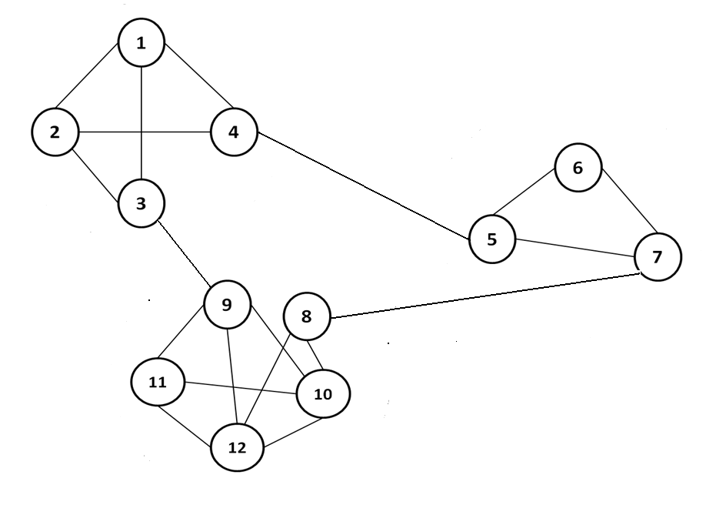
Les réseaux sociaux
Exemple de graphe

Slide 22
Les réseaux sociaux
Exemples de communautés :

Slide 23
Détection des communautés
Quelques définitions d’une communauté:
Ensemble de nœuds fortement connectés entre eux et faiblement connectés avec le reste du réseau. Un sous-graphe dont les nœuds sont plus liés entre eux qu’avec les autres nœuds.
En écologie, une communauté est un ensemble d'organismes appartenant à des populations d'espèces différentes constituant un réseau de relations. (wikipédia)
… il existe aussi des communautés beaucoup plus informelles, où les gens partagent seulement des préoccupations et des intérêts sur des sujets particuliers. Il s'agit de ce que Joseph Licklider, précurseur d'internet, appelait les communautés d'intérêt. Ce type de communauté est très développé aux États-Unis. Elles sont même à la base de la stratégie réseau centré du département de la défense des États-Unis. (wikipédia)

Slide 24
Détection des communautés
La problématique de détection des communautés dans un RS est traduit en un problème de partitionnement de graphe.

Slide 25
Détection des communautés
Intérêt :
Détecter les communautés d'intérêt et les non connectées
Déterminer la répartition des acteurs et des activités
Comprendre la structure des réseaux
Construire une abstraction visuelle
…
Difficultés :
Il n’y a pas une définition exacte de la notion de communauté
Le problème de partitionnement de graphes est un problème d’optimisation combinatoire NP-difficile

Slide 26
Détection des communautés
Différentes approches
Partitionnement
Optimisation de la modularité
Approches heuristiques
Approches multi-agents
Carte de Kohonen
…

Slide 27
Détection des communautés
Partitionnement
Le but du partitionnement de graphe est de grouper ses sommets en un nombre pré- déterminé de parties tout en minimisant le nombre d’arêtes entre les différents groupes.
Parmi les méthodes les plus connues:
Les méthodes basées centroïdes telles que les algorithmes des k-moyennes ou k-médoïdes ;
Les méthodes de regroupement hiérarchique ;
Des algorithmes de maximisation de l'espérance (EM) ;
Des algorithmes basés sur la densité tels que DBSCAN ou OPTICS ;
Des méthodes connexionnistes telles que les cartes auto adaptatives.
Notes:
Le partitionnement en k-moyennes (ou k-means en anglais) est une méthode de partitionnement de données et un problème d'optimisation combinatoire. Étant donnés des points et un entier k, le problème est de diviser les points en k groupes, souvent appelés clusters, de façon à minimiser une certaine fonction. On considère la distance d'un point à la moyenne des points de son cluster ; la fonction à minimiser est la somme des carrés de ces distances.

Slide 28
Détection des communautés
Optimisation de la modularité (1/2)
Un bon partitionnement d'un graphe implique un nombre d'arêtes intra-communautaires important et un nombre d'arêtes inter-communautaires faible.
La modularité est décrite comme la proportion des arêtes incidentes sur une classe donnée moins la valeur qu'aurait été cette même proportion si les arêtes étaient disposées au hasard entre les nœuds du graphe.
Notes:
Sens 1 Se dit d'un rayon qui rencontre une surface [Physique].Sens 2 Qualifie quelque chose de non essentiel, qui se produit par hasard. Synonyme accessoireSens 3 Se dit d'une incise [Grammaire].

Slide 29
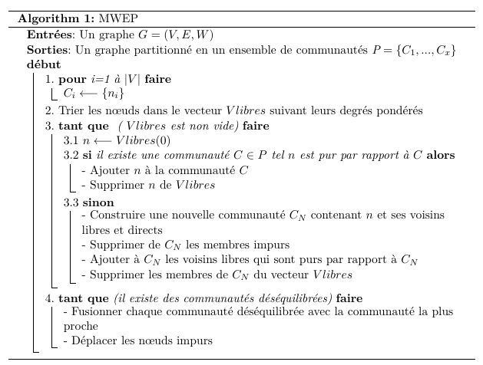
Détection des communautés

Slide 30
Détection des communautés
Heuristique : marche aléatoire
Un marcheur suivant aléatoirement les arêtes du graphe a tendance à rester bloqué dans les parties fortement connectées.
Récurrence
Considérons une marche aléatoire isotrope sur le réseau ℤ^{d} à d dimensions spatiales. On peut toujours choisir de prendre le point de départ de cette marche comme origine O du système de coordonnées cartésiennes. La question de la récurrence consiste alors à se demander si on peut trouver au moins un instant t positif fini pour lequel la particule repasse par l'origine O.La marche aléatoire sera dite récurrente si et seulement si la probabilité que la particule repasse à l'origine O pour un certain instant t ultérieur fini vaut un.
Théorème de Pólya (1921)
Cette propriété de récurrence dépend fortement de la dimension de l'espace ; on peut en effet démontrer le théorème^{5,6,7} (Pólya - 1921)⁸ :
pour d = 1 et d = 2, la marche aléatoire isotrope est récurrente.

Slide 31
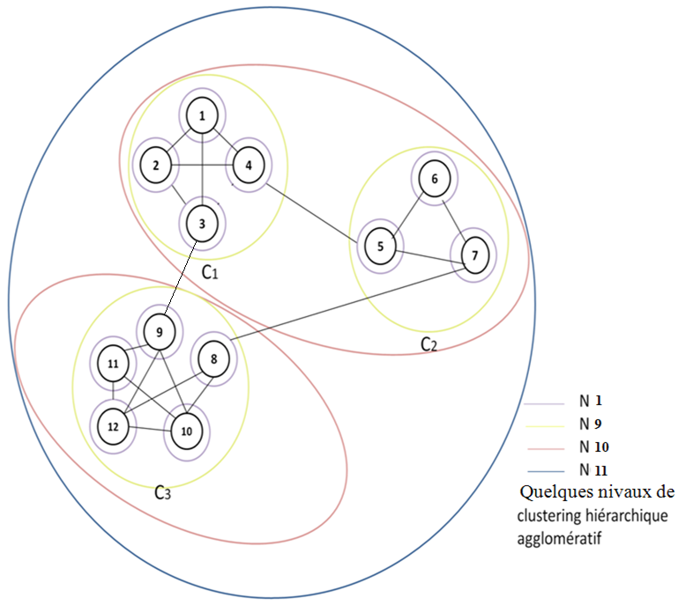
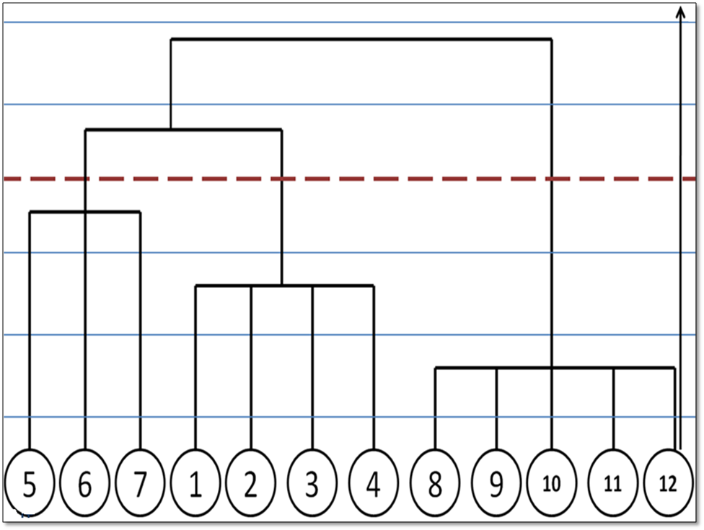
Détection des communautés
Les algorithmes agglomératifs qui optimisent une fonction objectif :

Slide 32
Détection des communautés
Modularité
La modularité est une mesure pour la qualité d'un partitionnement des nœuds d'un graphe, ou réseau, en communautés. Elle est principalement utilisée en analyse des réseaux sociaux. Elle a été introduite par M. E. J. Newman. C'est aussi une fonction d'optimisation pour certaines tâches de détection de communautés dans les graphes.
Le principe est qu'un bon partitionnement d'un graphe implique un nombre d'arêtes intra-communautaires important et un nombre d'arêtes inter-communautaires faible.

Slide 33
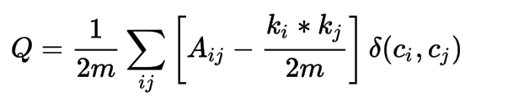
Détection des communautés
La modularité d'un partitionnement cc (où c_{i} indique la classe attribuée au nœud i), s'exprime de la manière suivante :
où A_{ij} est la valeur de la matrice d'adjacence entre les sommets i et j,
k_{i} est la somme des poids des arêtes adjacentes à i,
m est le nombre d'arêtes du graphe et δ est le delta de Kronecker qui vaut 1 si ses arguments sont égaux et 0 sinon.

Slide 34
Détection des communautés
Benchmark réel: Football, facebook …
Benchmark artificiel: Girvan et Newman [Girvan 2002], LFR Benchmark [Lancichinetti et Fortunato (2009)]
http://www-personal.umich.edu/~mejn/netdata/ http://snap.stanford.edu/data/index.html

Slide 35
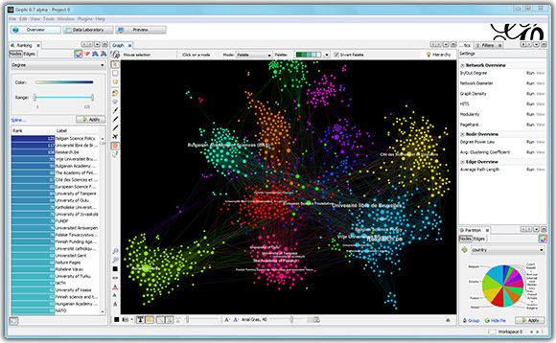
Détection des communautés
Quelques outils tels que l’outil de visualisation, Netlogo …

Slide 36
Une approche multi-agents
Principe
Deux niveaux :
Niveau micro : réseau social
Niveau Macro : un graphe de dépendances
Associer à chaque nœud du réseau social un agent : une approche distribuée

Slide 37
Une approche multi-agents
w₁₂
2
1
k
j
Agent_k
i
Agent_j
Agent_i
Réseau social
Membre_j
Membre_j
Membre_j

Slide 38
Une approche multi-agents
Comportement de chaque agent
Observer le nœud auquel il est associé
Mettre à jour ses liens
L’arrivée d’un nouveau nœud (disparition) entraîne la création d’un nouvel agent (suppression)
Problème : comment définir la force des liens?
La majorité des travaux considère des graphes non pondérés

Slide 39
Une approche multi-agents
Homophilie (McPherson and al.) : Qui se ressemble s'assemble (birds of a feather flock together).
Une définition de l’homophilie : la fascination réciproque de ceux qui se sentent appartenir à la même identité, qui n’a rien à voir avec l’affinité.
L’homophilie favorise le rassemblement dans des groupes d'individus similaires.
Homophilie (McPherson and al.) : Qui se ressemble s'assemble (birds of a feather flock together).
Attributs statiques
Attributs dynamiques

Slide 40
Une approche multi-agents
Homophilie : Attributs statiques
Race et Ethnicité
Age (ou Génération)
Religion
Région
Famille
Education et l’Occupation
Classe sociale
…

Slide 41
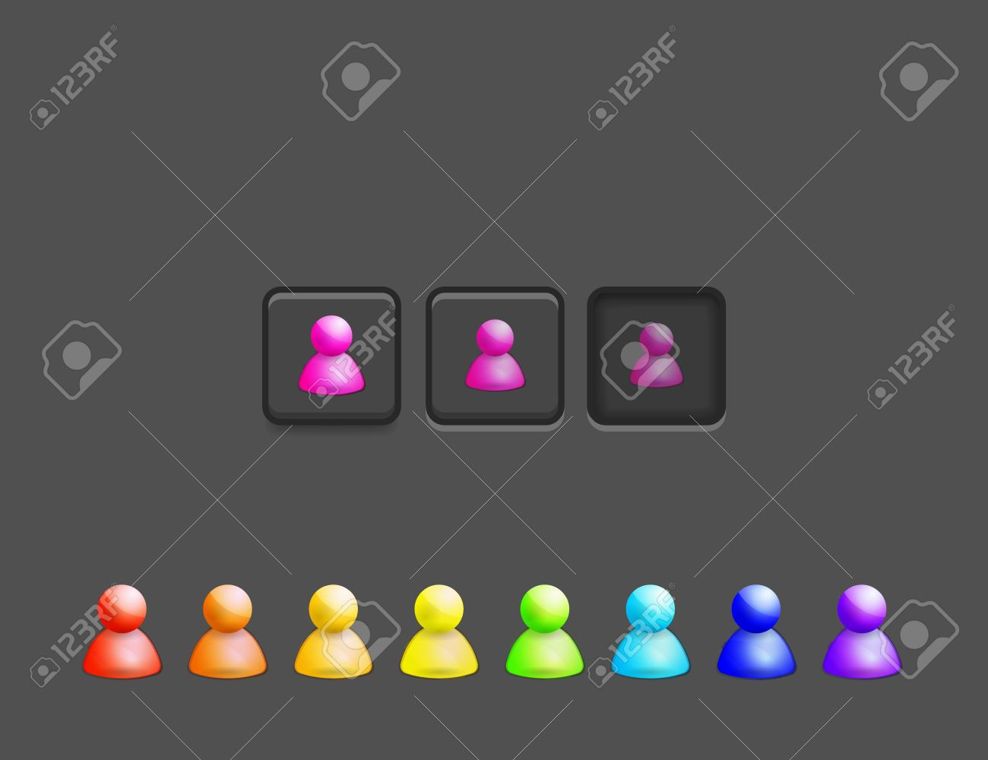
Une approche multi-agents
Attributs statiques : Similarité des caractéristiques des membres sociaux: qui se ressemble s’assemble (homophilie)
a(k,t) (vi) est la valeur du kième attribut au temps t pour le nœud vi.
Un vecteur de coefficients C={C1,...,Cd} est associé à A={a1,...,ad}.
At(vi) = {a(1,t) (vi), ..., a(d,t) (vi)}
At(vj) = {a(1,t) (vj), ..., a(d,t) (vj)}

Slide 42
Une approche multi-agents
Attributs dynamiques : La topologie du réseau
Le nombre d’amis en commun: l’homophilie suggère que deux individus se ressemblent plus lorsqu’ils possèdent des amis en commun.
Jaccard Coefficient :

Slide 43
Une approche multi-agents
La force du lien dépend également des échanges
la quantité d’information échangée
le nombre de messages
la durée de l’échange
la fréquence de l’échange
L’absence de la communication affaiblit cette relation:
Ceci réduit la force du lien au cours du temps ( évaporation )

Slide 44
Une approche multi-agents
Les échanges et la force de lien
Echange (t) = Echange(t-1)(1-α) + comm(t)
α = facteur d’évaporation (silence ou d’oubli)
Comm (t) = agrégation (la quantité d’information échangée, le nombre de messages, la durée d’échange et la fréquence d’échange )

Slide 45
Une approche multi-agents

Slide 46
Une approche multi-agents
Détection des communautés
ré-application du même algorithme à chaque changement
Problème : coût
Un observateur externe détecte les communautés
Problème : il n’est pas très facile d’identifier les communautés
Notre solution : utilisation des interactions locales et d’un mécanisme d’auto-organisation pour détecter le changements aux niveau des communautés

Slide 47
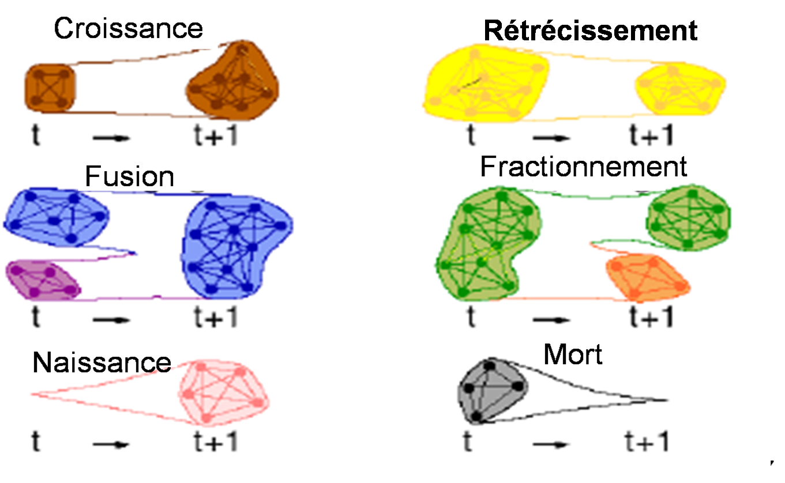
Vers un SMA auto-adaptatif
Dynamique des communautés
Croissance
Rétrécissement
Fusion
Fractionnement
Naissance
Mort

Slide 48
Vers un SMA auto-adaptatif
Vue générale de notre solution
Communities
1-
2-
Dynamic Weighted Graph
Nodes’ Managers

Slide 49
Vers un SMA auto-adaptatif
Vue générale de notre SMA
1 : Dynamique Micro
Changement : nouveau noeud, disparition d’un nœud, variation importante au niveau d’un lien…
=> des événements sont envoyés aux entités du macro
2 : Dynamique Macro
Apparition d’une nouvelle communauté, disparition d’une communauté, intégration d’un nœud à une communauté …
=> des événements sont envoyés au micro

Slide 50
Vers un SMA auto-adaptatif
L’arrivée d’un nouveau nœud (disparition) entraîne la création d’un nouvel agent (suppression)
Associer à chaque communauté un agent
Gère les nœuds de la communauté
Définit la cohésion d’une communauté :
variances de poids des liens internes et externes
Modularité

Slide 51
Vers un SMA auto-adaptatif
Comportement de chaque agent noeud
Observer le nœud auquel il est associé et ses liens
Mettre à jour les liens correspondants dans le graphe
Si changement important et si le noeud ∈ à une communauté
informer la communauté à laquelle il appartient
Sinon
Chercher une communauté

Slide 52
Vers un SMA auto-adaptatif
Agent-Commuaute
La recherche d’une communauté par un agent nœud
Récupérer la liste des communautés avec lesquelles il a un lien
Leur envoyer une requête
Si plusieurs réponses positives : en sélectionner une
la meilleure, choix aléatoire …
Perspective : un nœud appartient à plusieurs communautés
Agent-Noued
Call for proporsal
Refuse
Not understood
propose
Accept proporsal
Reject proporsal
Inform
cancel

Slide 53
Vers un SMA auto-adaptatif
Agent communauté
Traite les requêtes des nœuds isolés
Vérifie l’intérêt d’intégrer le nœud
Envoie une réponse au nœud
Croissance
Quand un nœud devient très critique, il peut créer une communauté
Exemple : un nœud dont beaucoup d’autres nœuds dépendent et dont la variabilité des dépendances est croissante
Naissance

Slide 54
Vers un SMA auto-adaptatif
Agent communauté
Vérifie que sa communauté est stable à la réception d’un événement
Disparition d’un nœud
Changement du poids des liens de ses nœuds
Si la communauté est instable, deux cas sont possibles
Faible cohésion : Chercher des sous communautés stables, les créer et libérer les nœuds qui ne font pas partie d’une communauté
fractionnement, rétrécissement, mort
Forte cohésion : Analyser les attractions avec d’autres communautés
Fusion : résulte d’un fractionnement et d’un ensemble de croissances

Slide 55
Implémentation
Utilisation de la plate-forme DIMA
Utilisation d’un outil pour visualiser le graphe

Slide 56

Expérimentations
Choix des modèles à comparer
iLCD : Cazabet et al , 2010
GBAGC : Xu et al, 2014
Mesures d’évaluation
Modularité pondérée
Entropie pondérée
tel que

Slide 57
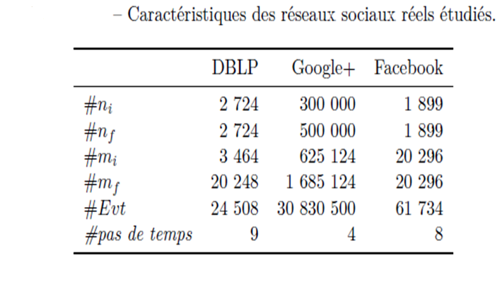
Expérimentations
Applications sur des réseaux réels

Slide 58
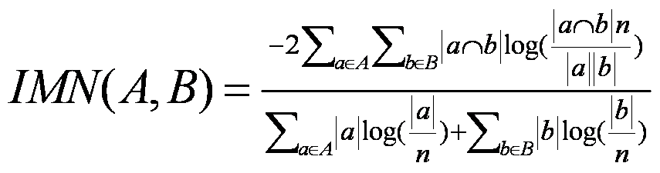
Expérimentations
Applications sur des réseaux artificiels
Créer des graphes dont la structure en communautés est imposée à la construction.
Comparer les résultats des algorithmes par rapport au partitionnement imposé à la construction en utilisant l’IMN:

Slide 59
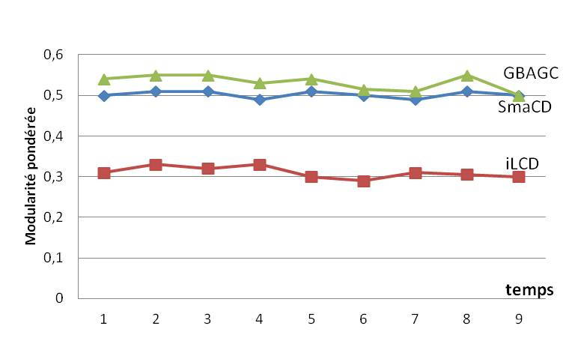
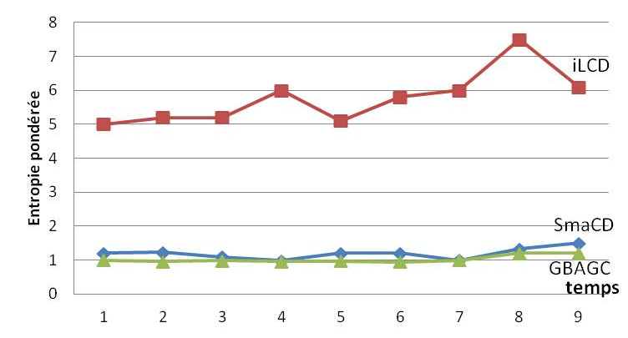
Expérimentations
Applications sur des réseaux réels

Slide 60
Expérimentations
Le générateur LFRZ
Pas de modèle permettant de générer des réseaux dynamiques attribués avec le nombre de messages échangés entre chaque pairs.
Proposer un modèle étendant celui de Greene et al. (Greene et al, 2010) pour associer des attributs aux nœuds et un nombre de messages échangés.

Slide 61
Expérimentations
Applications sur des réseaux artificiels
Suivi de l’évolution des communautés,
Variation de la complexité structurelle des réseaux générés,
Variation de nombre de messages échangés entre les individus,
Évaluation de la pertinence sémantique des communautés,
Passage à l’échelle et temps d’exécution.

Slide 62
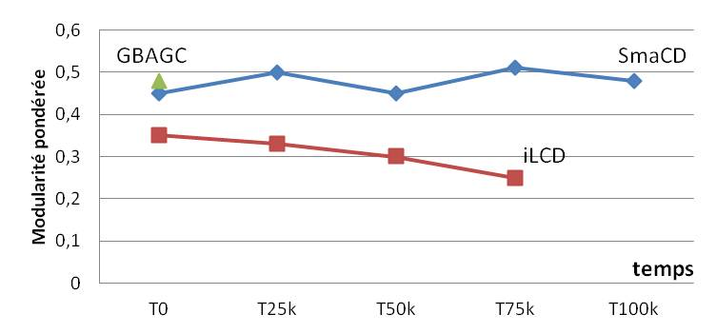
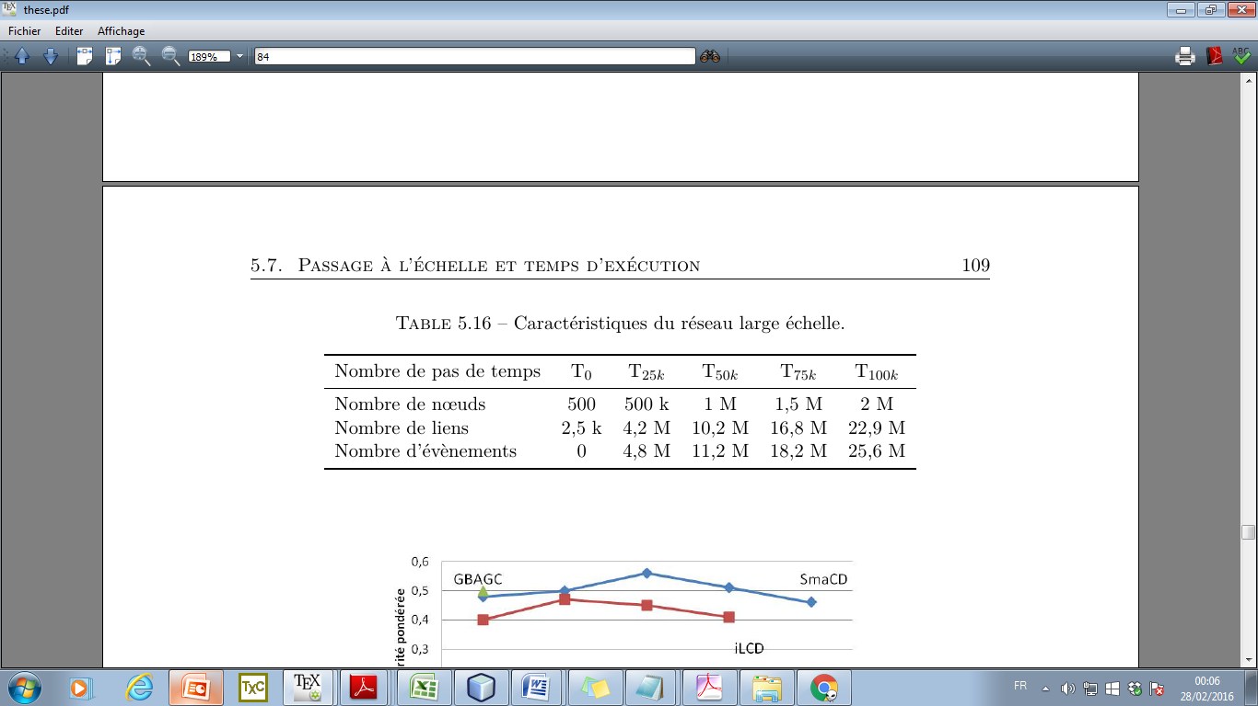
Expérimentations
Applications sur des réseaux artificiels
Passage à l’échelle
62

Slide 63
Conclusion
Plusieurs données (voir http://snap.stanford.edu/data/index.html par exemple)
Mais très peu (pas !!) de données sur les échanges
Quelques outils pour aspirer les données des réseaux sociaux
Twitter
Facebook
Mais limités à quelques nœuds
Solution : simuler un réseau social et/ou sa dynamique

Slide 64
Partie TP
Le but du TP est d’implémenter le modèle multi-agents proposé pour la détection des communautés en considérant :
les attributs des individus (voir Homophilie) : les langues parlées, la catégorie d’âge, le garde, le sexe.
Les différents échanges (nombre de messages, la fréquence des échanges …
Outils :
Netlogo en s’appuyant sur une des applications telles que Team Assembly (Networks) ou Preferential Attachment (Networks)

Slide 65
Etude des influenceurs

Slide 66
Background
Influence on online social networks involves one or more users having control over other users’ behavior, attitude or actions.
Social influence is the intentional or unintentional change of behavior caused by one person in another person as a result of the way the changed person perceives themselves in relationship to the influencer, other people and society in general, on the social network space.
Online Social Networks (OSNs) are virtual communities which allow people to connect and interact with each other on a particular subject [2]

Slide 67
Background
With the number of active users on Online Social Networks reaching millions, identification of influential users has become an important application in many areas such as political campaigns, opinion propagation and viral marketing [3]
In other cases, a set of influential seed nodes can be selected to initially use a product and hopefully recommend it to their friends in a process called influence maximization [4]
Given these applications, influence on social network has attracted attention from researchers in recent times.
A lot of research work has been done on social influence on the social network platform:

Slide 68
Background
Nouh and Nurse [1] conducted a comparative study involving centrality measures, PageRank and HITS algorithms to arrive at the influential node.
Kao et al. [4] studied the mining of influential users in a face book fans group with the total experimental time being divided into smaller time segments in which they discovered that influence is time dependent and therefore a user who is influential at time t0 may not be necessarily still influential at time t1
Wang et al. [6] investigated the measurement of influence based on online process logs in which they found that the trails created through process logs if modelled as graph can reveal the most important employee in an organization.

Slide 69
Background
User influence measurement has been done on networks created from work flows, like in Wang et al. [5] in which centrality measures were used as the metric for influence measurement.
Influential users have been identified using Markov Random Field, topology of the social network, PageRank and HITS, random Walk algorithm as well as the amount of time users actively spend on social networks [21].

Slide 70
Problem statement
The techniques that have been applied in these cases have one limitation: They assume that users on social networks are look alike nodes that have no linguistic differences between them
This assumption is not entirely correct.
Social network users are mostly human beings that have important linguistic differences and are very different from one another in terms of their personality[7]
Studies in psychology indicate that one’s personality traits greatly influence one’s use of language, which in turn impacts on their influence levels [8]

Slide 71
Problem statement
So there is need to examine the semantics of the interactions that take place on social networks from an influence point of view.
This examination should entail separating relevant comments from irrelevant ones, so that the measured influence can be more accurate.
There have been studies along this line as well:

Slide 72
Problem statement
Rios & Aguilera [9] studied influence on facebook using Latent Dirichlet Allocation (LDA) algorithm to separate irrelevant contributions from the relevant ones.

Slide 73
Problem statement
Opinion summarization has been employed in separating relevant contributions from non relevant ones in social network interactions [10], [11], [12], [13].
But opinion summarization is more helpful in summarizing sentiments expressed by users on products or services and may not be very appropriate in this case.

Slide 74
Srijith et al. [15] studied sub-topic detection in Twitter using Hierarchical Dirichlet Process (HDP). The study provided a model for tracking stories as it evolves under different headlines.
The HDP model may not be applicable for analyzing the relevance of contributions since it addresses story propagation as is shared progressively as opposed to the responses to the stories.

Slide 75
Hajjem & Latiri [16] combined Information Retrieval (IR) and Latent Dirichlet Allocation (LDA) for filtering microblogs. But the researchers also point out that LDA is not accurate in interpreting noisy social network text (misspelt, slang, informal text and emoticons) that characterizes social media messages.
Other research works have investigated the detection of spam posts and automated Twitter accounts that give false influence measures [18], [20] and thereby misrepresent the popularity of a political candidate or a business enterprise.
All these techniques do not address the meaning of a post based on its semantics and the relevance of subsequent interactions to the post

